Slide 1
Educación a distancia
  Ideas para aumentar la motivación del alumnado

Slide 2

¿Como podemos aumentar la motivación del alumando?

Slide 3
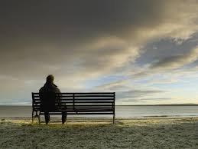
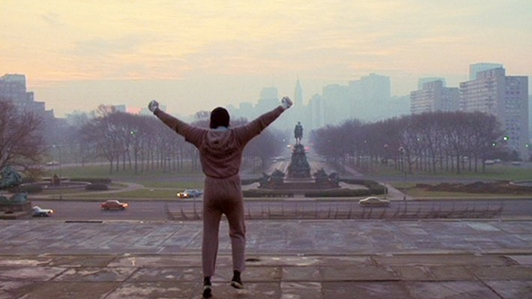


Factores a combatir
Soledad
Falta de motivación
Horarios y distancia
Nivel académico del alumno

Slide 4
Factores de abandono
Combatir soledad

Slide 5
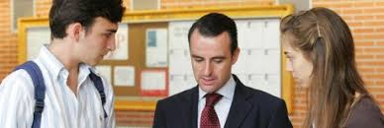
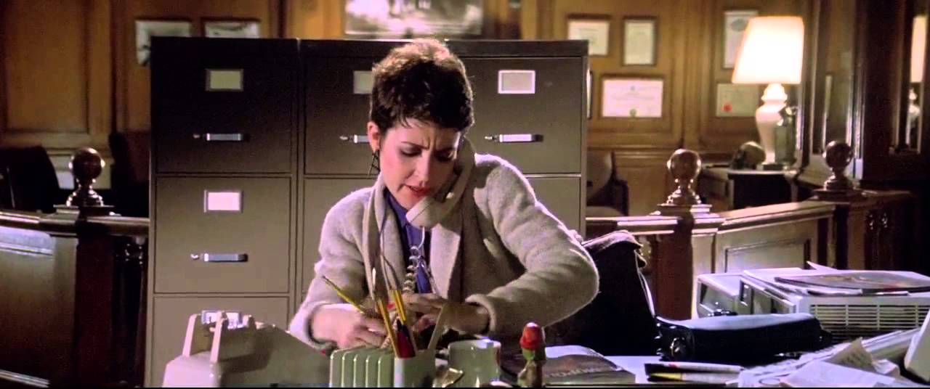
Asesoramiento y seguimiento
Asesoramiento a los alumnos antes y durante los estudios
Seguimiento abandono

Slide 6
Guías didácticas
Guía didáctica
  Informa sobre el curso completo.
Guía de estudio de cada unidad
  Explica como quiere que el alumnado enfoque la unidad.

Slide 7


Canales de información
Comunicación de eventos, fechas, plazos, ausencias vía canal de Telegram

Slide 8

Tutoría entre iguales
Alumnos con experiencia orientan en como afrontar la enseñanza a distancia a novatos.
Grupo de Telegram.

Slide 9
Factores de abandono
Falta de motivación

Slide 10
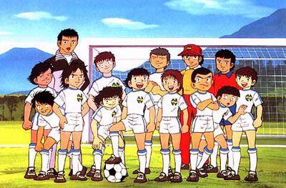
Trabajo colaborativo
Diseño de tareas colaborativas
Sistema de creación de grupos equilibrados y afines

Slide 11


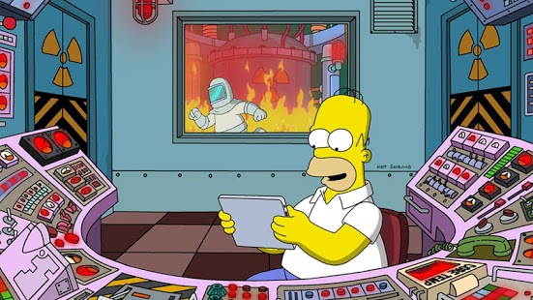
Gamificación
Actividades entregables planteadas como juegos inmersirvos

Slide 12

Evaluación por tareas
Diseñar tareas motivantes
Evaluar tareas
Validar tareas

Slide 13

Insignias
Insignias por hitos
Compartibles en redes sociales
Ayuda a que el alumno sea consciente de su progeso

Slide 14
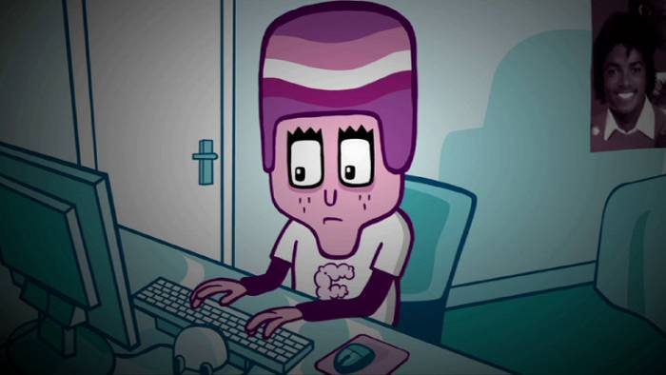
Actividades orientan a participar en foros
Rediseño de actividades y enunciados para que su fin sea participar en el foro

Slide 15

Actividades
Extra
Concurso programación
Talleres extracurriculares

Slide 16
Factores de abandono
Horarios y distancia

Slide 17




Tutorias Virtuales
Colectivas
En algunas TI realizamos TC virtuales
Se retransmiten y almacenan en Youtube

Slide 18
Factores de abandono
Nivel académico del alumno

Slide 19

Materiales de nivelación
Recursos de nivelación
Recursos para paliar la no matricula en módulos importantes

Slide 20
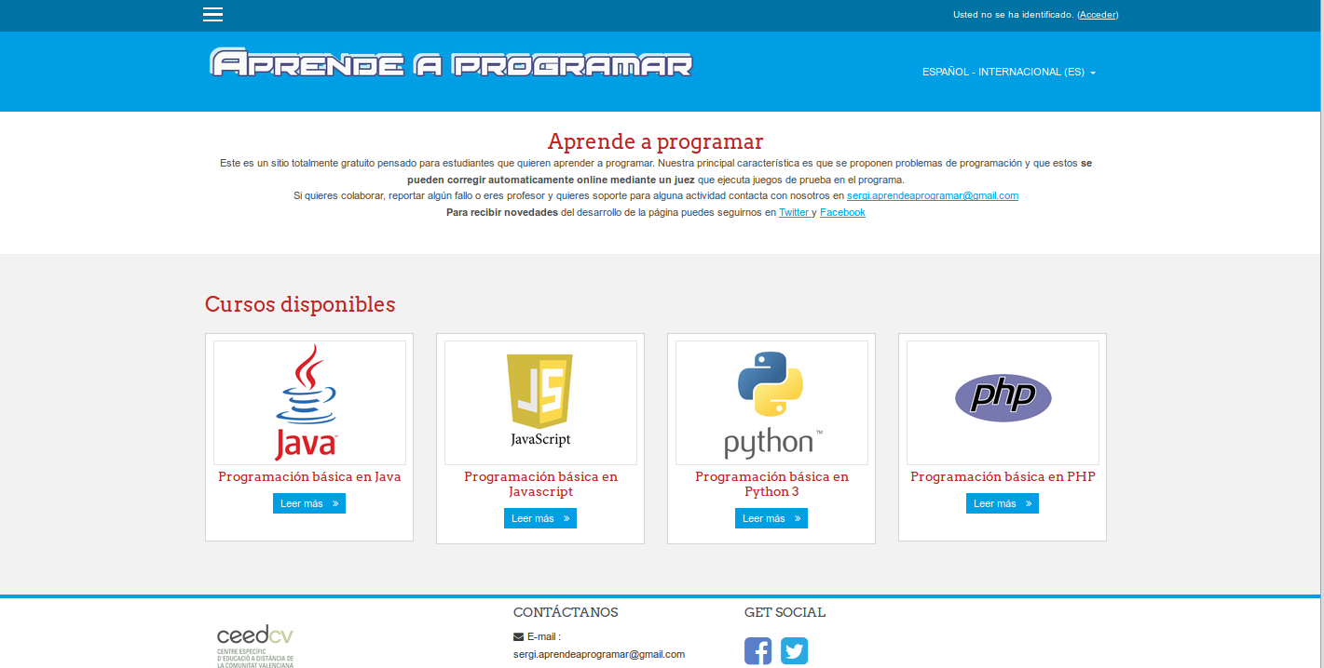
Plataforma nivelación
Hemos creado portal www.aprendeaprogramar.org
Plataforma de auto-aprendizaje
Abierta a otros centros

Slide 21

Esto es todo
¿Os interesa saber más?
  ¡Contacta con nosotros!
¿Quieres proponer ideas?
  ¡Contacta con nosotros!
Contacto: sergi.garcia@iesserraperenxisa.com

